Slide 1
IMPLANTACIÓN DE HERRAMIENTAS DE EVALUACIÓN EN LA PLATAFORMA VIRTUAL MOODLE DE LA ESPE EXTENSIÓN LATACUNGA.
Autores: Barrionuevo Lozada Carlos H.
Director: Ing. Fabián Montaluisa
Codirectora: Ing. Ivon Arias
Latacunga, 14 Agoto del 2013

Slide 2
INTRODUCCIÓN
Las nuevas tecnologías de la información, comunicación y su aplicación a la enseñanza se presenta como un nuevo desafío en el campo de la educación para crear cursos, temas, contenidos, en los que podemos incluir gran variedad de actividades y hacer un seguimiento exhaustivo del trabajo de los estudiantes.
Ante los grandes retos que vienen en el mundo educativo es preciso contar con la implementación de herramientas de evaluación en la plataforma virtual Moodle de la ESPE-EL que faciliten a las organizaciones y a las personas su trabajo, que lo hagan más eficiente y le permitan liberarse de tareas innecesarias.

Slide 3
OBJETIVOS
Objetivo general
Implementar herramientas de evaluación en la Plataforma Virtual Moodle de la ESPE-EL para la Escuela de Conducción, utilizando un punto de referencia exacto, al igual que la determinación de ciertos parámetros que influyen en la observación de los datos, como normas y estándares de calidad para realizar correcciones y obtener lecturas confiables, a fin de apoyar al desarrollo tecnológico, técnico y económico y que sirvan a su vez como guía para desarrollar aplicaciones similares.

Slide 4
OBJETIVOS
Objetivos específicos
1
Mantener reuniones con los directivos del Curso de Conducción De La ESPE-EL para observar su forma de trabajo y tener una idea del perfil profesional que manejan y otros datos que sirvan de ayuda para la realización del proyecto.
2
Investigar tipos de Herramientas a ser utilizadas en la realización del sistema de evaluación.
3
Investigar el funcionamiento de la página virtual de la ESPE-EL
Realizar el montaje y pruebas del las herramientas a implementar.
4
Notes:
Reducir el tiempo promedio en los procesos de inscripción y matriculación a los estudiantes, a fin de disminuir los costos del tiempo del personal administrativo dedicado a estas tareas.
Disminuir la cantidad de reclamos realizados por mal cálculo de las notas y promedios
Diseñar un sistema que sea amigable, eficiente y fácil de acceso en su manejo.
Tener trazabilidad en la información correspondiente a la inscripción, matrícula y calificaciones de los alumnos

Slide 5
PROBLEMA
DEFINICIÓN DEL PROBLEMA
En la escuela de conducción de la ESPE-EL no existe un registro digitalizado de evaluaciones finales, calificaciones lo que ha generado un problema en la obtención de la información, pues el manejo manual genera errores y malestar en los estudiantes

Slide 6
SOLUCIÓN
El impulso para la Implementación de Herramientas de Evaluación en la Plataforma Virtual Moodle de La ESPE-EL, sería una de las soluciones para mencionados inconvenientes, la implementación permitirá optimizar recursos didácticos y beneficiará a muchos alumnos que podrán cursar su asignatura a partir de programas reformados, adecuados a lo virtual, es una solución integral que permite a la institución optimizar las operaciones, con la finalidad de simplificar procesos para una mejor labor dentro del plantel, cubriendo las necesidades de información académica y administrativa.

Slide 7
HERRAMIENTAS
Servidor, plataforma virtual de la ESPE-EL.
Sistema Operativo Windows7
Hot Potatoes: cuenta con 6 aplicaciones para realizar actividades de opción múltiple ,de respuestas cortas, crucigramas, ejercicios de ordenar y asociar.

Slide 8
METODOLOGÍA SCRUM
SCRUM es una metodología ágil de gestión de proyectos.
Ideal para proyectos con un rápido cambio de requerimientos.
Desarrollo de software es por medio de iteraciones (Sprints).
Gran protagonismo de reuniones a lo largo del proyecto.

Slide 9
ROLES SCRUM
Solo existen tres roles dentro de Scrum
Product Owner
ScrumMaster
Scrum Team

Slide 10
Dueño del Producto
Dueño del Producto
Scrum Master
Equipo
Representa a todos los interesados en el producto final.
Marca las prioridades del producto
Lleva el control de las estimaciones
Definir la funcionalidad del producto
Decidir las fechas de liberación y el contenido (release)
Aceptar o rechazar el producto
1
2
3

Slide 11
Scrum Master
Dueño del Producto
Scrum Master
Equipo
Responsable del proceso de Scrum.
Incorporación de Scrum en la cultura de la organización.
Asegura el cumplimiento de los roles y responsabilidades.
Formación y entrenamiento en el proceso.
1
2
3

Slide 12
Scrum Team
Dueño del Producto
Scrum Master
Equipo
Debe transformar las tareas del Sprint Backlog en un incremento de funcionalidad en el software.
Desarrollar el producto con calidad.
Auto-gestionado
Auto-organizado.
Multi-funcional
No mayor a ocho elementos.
1
2
3

Slide 13
Reunión de Planificación del Sprint
Reunión de Planificación del Sprint
Reunión Scrum
Reunión de Revisión del Sprint
Reunión que se realiza al inicio del ciclo Sprint.
Se hace conjuntamente con el Propietario del producto el Scrum Master y el equipo Scrum.
Seleccionar qué trabajo se hará.
1
2
3

Slide 14
Reunión Scrum
Reunión de Planificación del Sprint
Reunión Scrum
Reunión de Revisión del Sprint
Reunión diaria, informal, interactiva, ágil de no mas de 30 minutos.
Primera actividad del día
Todos los miembros del equipo acuden
Que trabajo se ha realizado desde la reunión anterior.
Trabajo que se va a hacer hasta la próxima reunión.
Impedimentos que deben solventarse para proseguir con el trabajo.
1
2
3

Slide 15
Sprint Review
Reunión de Planificación del Sprint
Reunión Scrum
Reunión de Revisión del Sprint
Se realiza al final de cada Sprint.
Revisar el trabajo que fue completado y no completado.
Presentar el trabajo completado a los interesados (“demo”).
1
2
3

Slide 16
Historias de Usuario
Técnica para especificar los requerimientos.
Son tarjetas de papel.
Debe ser lo suficientemente comprensible y delimitada para que los programadores puedan implementarla en unas semanas.
HISTORIA DE USUARIO
Numero: 4 Usuario: Administrador
Nombre de historia: Gestión de implementar las preguntas en Hot potatoes.
Prioridad en negocio: Alta (Alta / Media / Baja) | Riesgo en desarrollo: Media (Alta /Media / Baja)
Puntos estimados: 4 | Iteración asignada: 1
Desarrollador responsable: Barrionuevo Carlos
Descripción: El sistema debe permitir importar archivos de test o ejercicios confeccionados con Hot Potatoes por parte del profesor. Esta información puede ser susceptible de modificación o eliminación.

Slide 17
Desarrollo del Proyecto
Iteraciones | Historias | Prioridad | Esfuerzo | Fecha Inicio | Fecha Final
2 | Historia 1 | Alta | 4 | 24/02/2013 | 23/03/2013
1 | Historia 2 | Media | 1 | 24/03/2013 | 30/03/2013
3 | Historia 3 | Alta | 1 | 31/03/2013 | 06/04/2013
1 | Historia 4 | Alta | 4 | 07/04/2013 | 01/05/2013
4 | Historia 5 | Alta | 3 | 02/05/2013 | 20/05/2013
1 | Historia 6 | Alta | 2 | 21/05/2013 | 02/06/2013
Pila del Producto

Slide 18
Planificación del Sprint
Planificación del Sprint
Pila de Producto
Priorización
Objetivo del Sprint
Capacidad del Equipo
Analizar y evaluar la Pila de Producto
Seleccionar el objetivo del Sprint
Tecnología
Planificación
Pila de Tareas
Decidir cómo alcanzar el objetivo del Sprint
Crear la Pila de Tareas en base a los temas de la Pila de Producto (Historias de usuarios)
Estimar la Pila de Tareas en horas

Slide 19
Desarrollo del Proyecto
HIST. | TAREA | DESARR. | AVANCE | DIAS | 1-7 | 8-14 | 15-21 | 16-22
01 | Obtener las preguntas de cada materia documentadas | Carlos Barrionuevo | En Progreso |  | x | x | x | x
01 | Verificar que el contenido este correcto | Carlos Barrionuevo | Complet. |  | x
02 | Ingreso y análisis de funcionamiento de la Plataforma Virtual | Carlos Barrionuevo | Complet. |  | x
02 | Establecer criterios de funcionamiento | Carlos Barrionuevo | Complet. |  | x
Pila del Producto
Pila de Tareas

Slide 20
Desarrollo del Proyecto
Sprint
24
Horas
2 a 4
Semanas
Pila del Producto
Pila de Tareas
Diseño Simple
Testing
Refactorizar
Programación en Parejas
Integración Continua

Slide 21
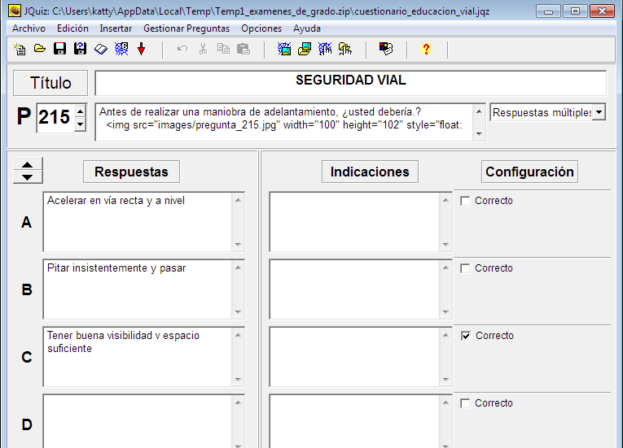
Desarrollo del Proyecto

Slide 22
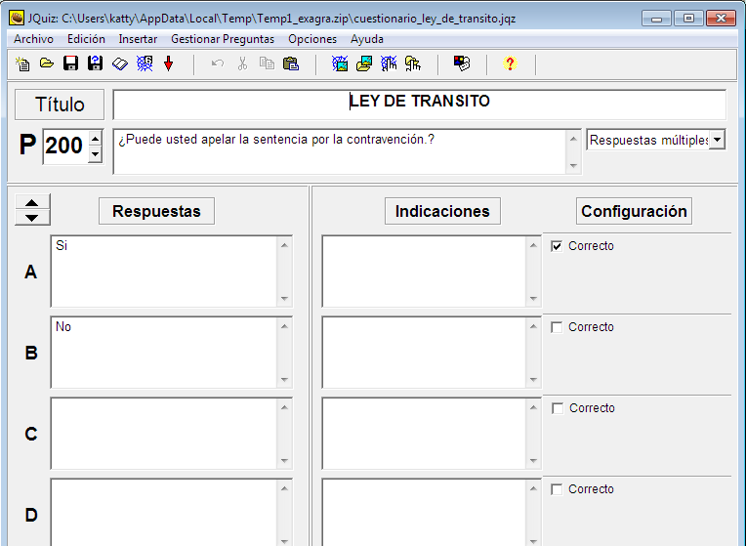
PRESENTACIÓN DEL SISTEMA

Slide 23
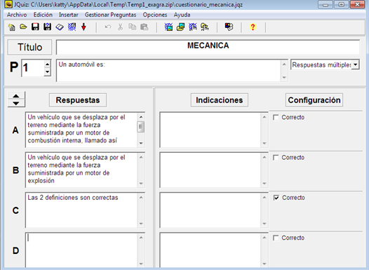
PRESENTACIÓN DEL SISTEMA

Slide 24
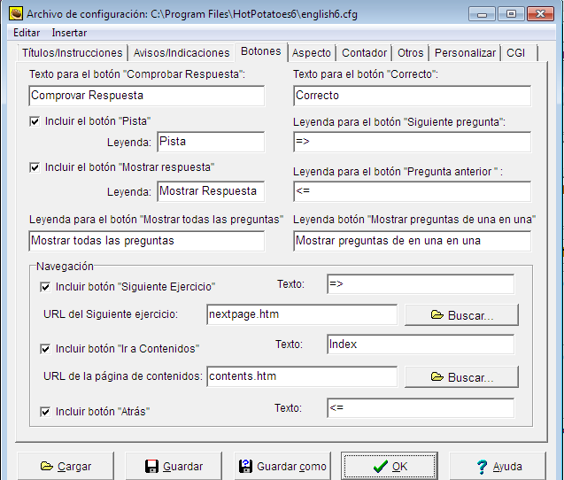
PRESENTACIÓN DEL SISTEMA
Configuración

Slide 25
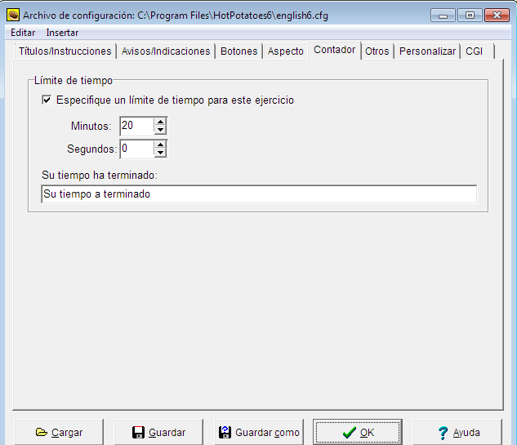
PRESENTACIÓN DEL SISTEMA
Configuración

Slide 26
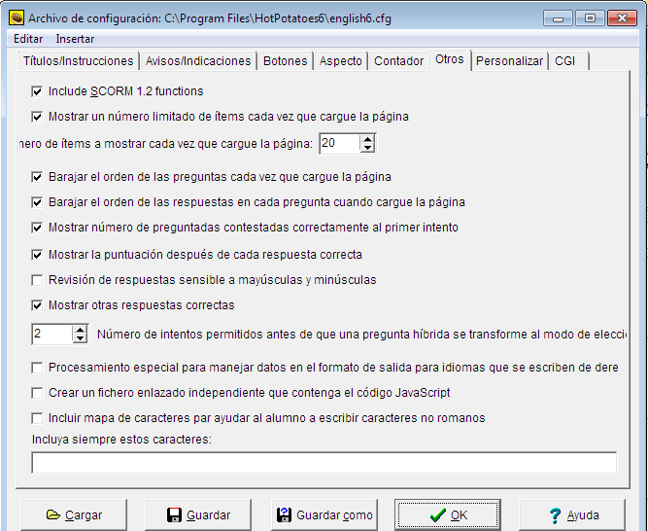
PRESENTACIÓN DEL SISTEMA
Configuración

Slide 27
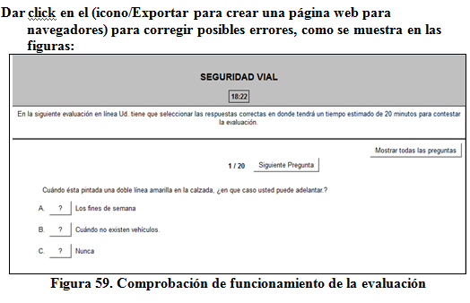
PRESENTACIÓN DEL SISTEMA
Configuración

Slide 28
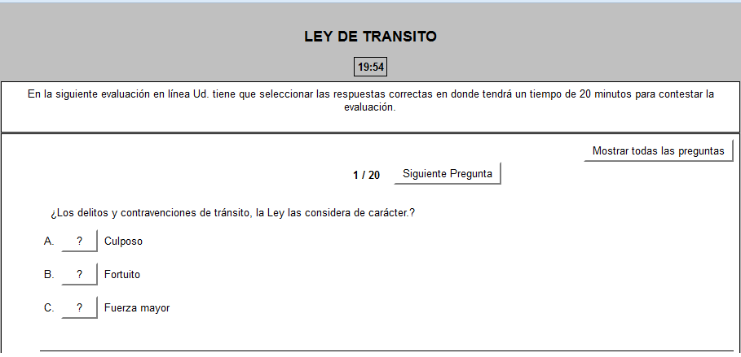
PRESENTACIÓN DEL SISTEMA
Configuración

Slide 29
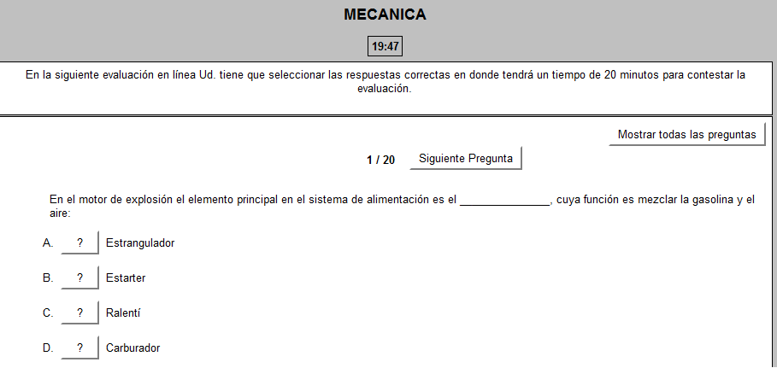
PRESENTACIÓN DEL SISTEMA
Configuración

Slide 30
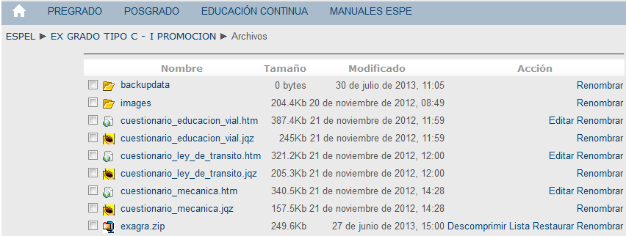
PRESENTACIÓN DEL SISTEMA
Configuración

Slide 31
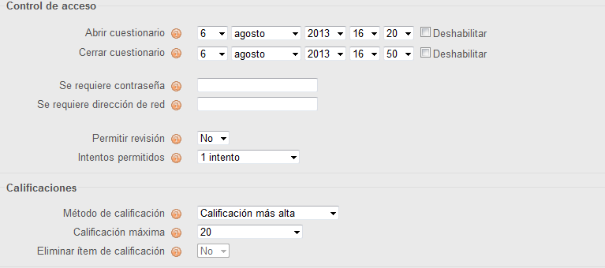
PRESENTACIÓN DEL SISTEMA
Configuración

Slide 32
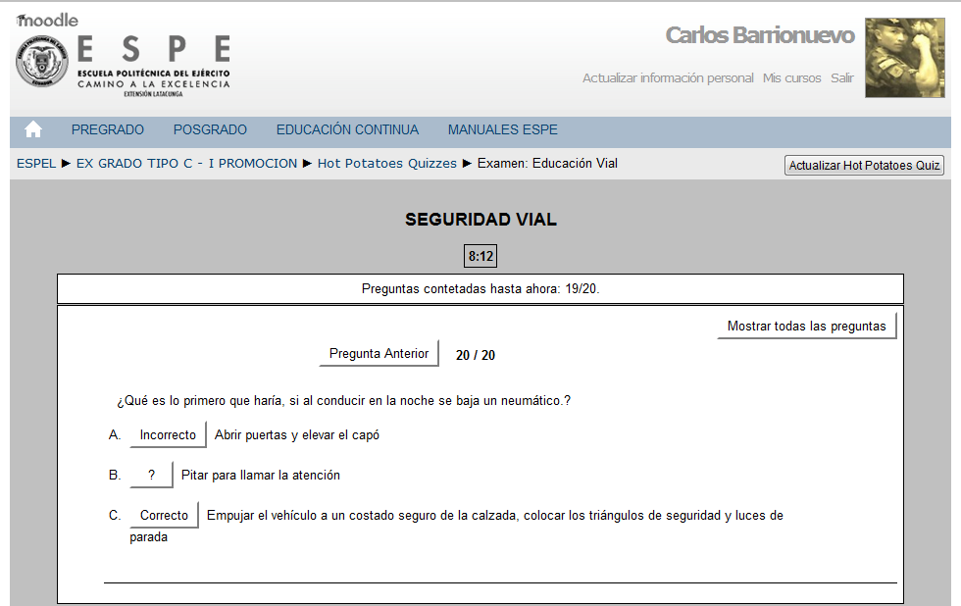
PRESENTACIÓN DEL SISTEMA
Evaluación

Slide 33
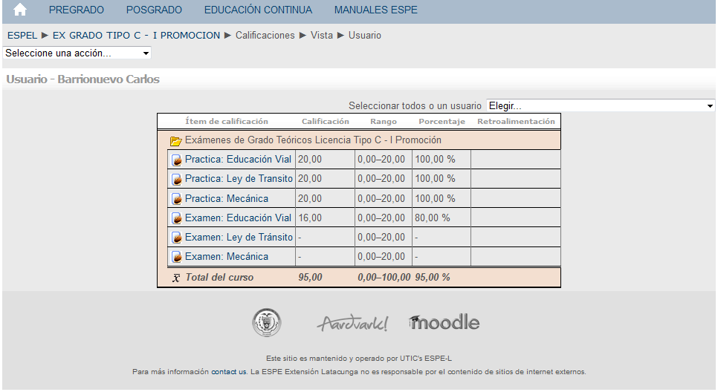
PRESENTACIÓN DEL SISTEMA
Evaluación

Slide 34
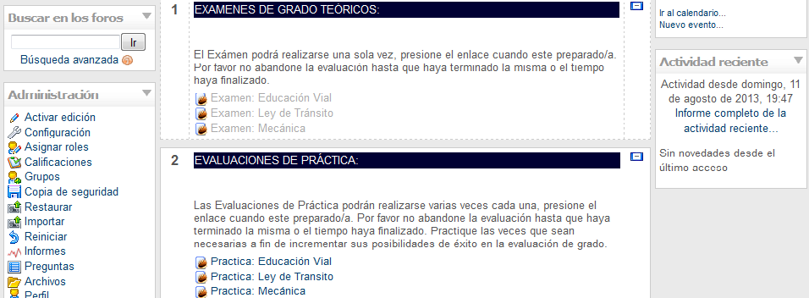
PRESENTACIÓN DEL SISTEMA
Configuración

Slide 35
CONCLUSIONES
1
El uso de la metodología Scrum para el análisis, diseño y desarrollo del sistema de evaluación, permitió obtener un producto de software que automatizó el proceso de evaluación, dentro de los plazos previstos y cubriendo todas las necesidades que exige la escuela de conducción de la ESPE-EL.
2
La especificación de requerimientos del sistema desarrollado se lo hizo poco a poco a medida que se avanzaba, lo cual permitió realizar correcciones y ajustes al producto de software creado.

Slide 36
CONCLUSIONES
3
La implementación de herramientas de evaluación en la Plataforma Virtual Moodle de la ESPE-EL para la escuela de conducción, permitió a los colaboradores del área académica reducir los tiempos empleados en la administración y gestión de los procesos académicos, de esta manera la institución brinda un mejor servicio a los estudiantes, docentes. reduciendo los ingresos de datos manuales que generan resultados de poca fiabilidad.

Slide 37
CONCLUSIONES
4
Las herramientas utilizadas para el desarrollo del presente proyecto han sido en su mayoría Hot Potatoes , economizando de esta manera los costos de construcción y mantenimiento del sistema por ser un sistema de software libre.

Slide 38
RECOMENDACIONES
1
Para el desarrollo de aplicaciones web es recomendable usar herramientas de software libre, para evitar los altos costos de licenciamiento y la poca flexibilidad que presenta el software propietario. Se recomienda el uso de software libre, pues la tendencia actual es la utilización de estas herramientas que aparte de economizar totalmente la construcción de un sistema, facilitan en gran manera la misma, a más de que permiten reutilizar el código y optimizarlo, dando con esto un buen mantenimiento al sistema que se haya construido.
2
Para la realización de un sistema que permita automatizar los procesos de una institución educativa, es recomendable conocer y entender los procesos, para poder recolectar los requerimientos de una manera más fácil y rápida evitando errores en la fase de desarrollo.

Slide 39
RECOMENDACIONES
3
Para el desarrollo de proyectos pequeños es aconsejable las metodologías agiles Scrum ya que permite obtener buenos resultados en cortos plazos de tiempos, y con un equipo de desarrollo no muy extenso y con una buena interacción con el usuario final.
4
Se recomienda a la escuela de conducción de la ESPE-EL utilizar el actual proyecto de tesis como una guía para la automatización a futuro del proceso de gestión de recursos económicos.

Slide 40
Gracias.

